Slide 1
Рефакторинг Стримов и Коллекций
Примеры рефакторингов Java потоков в идиоматический код с Eclipse Collections
Всё, что вам нужно, и ничего лишнего!

Slide 2
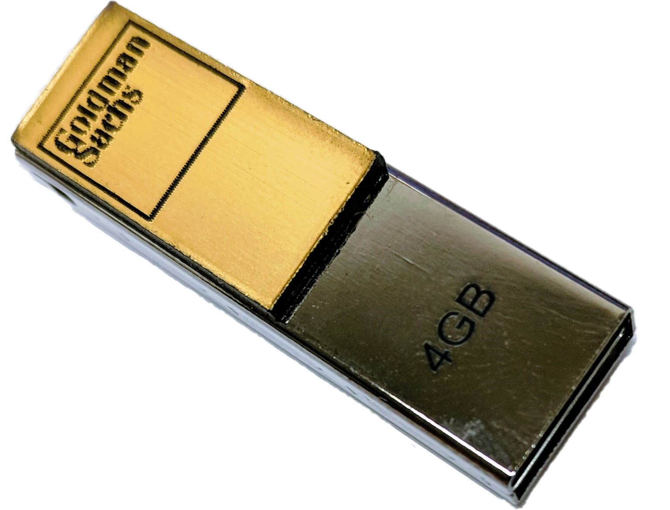
Введение
Что такое Eclipse Collections?
Библиотека коллекций для Java, 100% совместимость с JDK, множество функций, оптимизированное использование памяти
История
Разработка Eclipse Collections началась в компании Goldman Sachs в 2004 году
В 2012 году его исходный код был открыт на GitHub как проект под названием GS Collections
Фреймворк GS Collections перешёл в Eclipse Foundation, и был соответственно переименован в Eclipse Collections в 2015 году
Выучите Eclipse Collections с помощью ката
Принимайте участие в разработке Eclipse Collections!

Slide 3
Все типы, которые вам нужны
Boolean
Byte
Char
Double
Float
Int
Long
Object
Short
Bag
BiMap
Interval
List
Map
Set
Stack
Immutable
Mutable
Sorted
Multimap
MutableIntList
LongStack
SortedBagMultimap
ImmutableObjectLongMap
MutableSortedSetMultimap
*.asLazy()
*.asParallel()

Slide 4

Создайте их, используя фабричные методы
Primitive Type | Container Type | Mutability | Multimap Values | Initialized | Lazy
Boolean Byte Char Double Float Int Long Object Short | Bags BiMaps Lists Maps Multimaps Sets SortedBags SortedMaps SortedSets Stacks | .mutable .immutable .fixedSize | .bag .list .set .sortedSet | .empty()|.of()|.with() .of(one)|.with(one) ... .of(one,…,ten) .with(one,…,ten) .of(... elements) .with(... elements) .ofAll(Iterable) .withAll(Iterable) | .asLazy()
ImmutableLongStack
LongStacks.immutable.with(1, 2, 3).asLazy()
LazyLongIterable

Slide 5
Методы по категориям – основные
transform
convert
filter
collect[With]
collect[Boolean,Byte,Char,Double,Float,Int,Long,Short]
collectIf
collectKeysAndValues
collectValues
collectWithIndex
collectWithOccurrences
flatCollect
toArray
toBag
toImmutable
toList
toMap
toReversed
toSet
toSortedBag[By]
toSortedList[By]
toSortedMap
toSortedSet
toSortedSet[By]
toStack
toString
select[With]
selectByOccurrences
selectInstancesOf
reject[With]
partition[With]
partitionWhile
group
groupBy
groupByEach
groupByUniqueKey
sumBy[Double,Float,Int,Long]
sumOf[Double,Float,Int,Long]
aggregateBy
aggregateInPlaceBy
wrap
test
find
asLazy
asParallel
asReversed
asSynchronized
asUnmodifiable
allSatisfy[With]
anySatisfy[With]
noneSatisfy[With]
notEmpty
isEmpty
detect[With]
detect[With]IfNone
detect[With]Optional
max[By]
min[By]

Slide 6
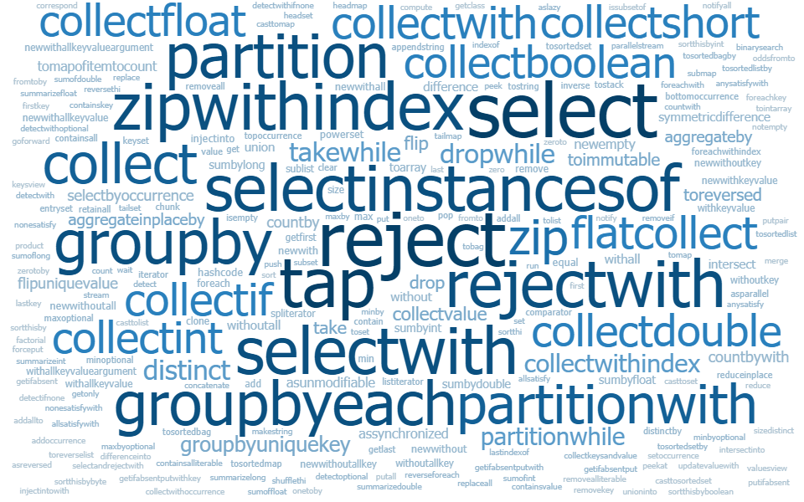
Вы просите методов? Их есть у меня!

Slide 7
Зачем рефакторинг к Eclipse Collections?
✗
Ленивые или Энергичные
TestUtils
✗
Нет методов-”булок”
Тестирование/Отладка
Прямая замена типов из JDK
Наглядный код
Польза!
Легко и просто!
Интуитивные, гуманные API
Богатые API
Экономия памяти
Оптимизированная производительность^{[citation needed ]}
Полностью поддерживаются примитивные типы
Компактные Словари и Множества

Slide 8
Ну, что ж, за дело!

Slide 9
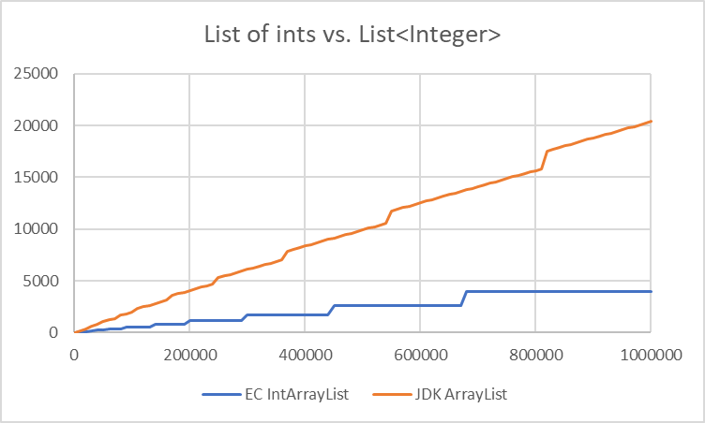
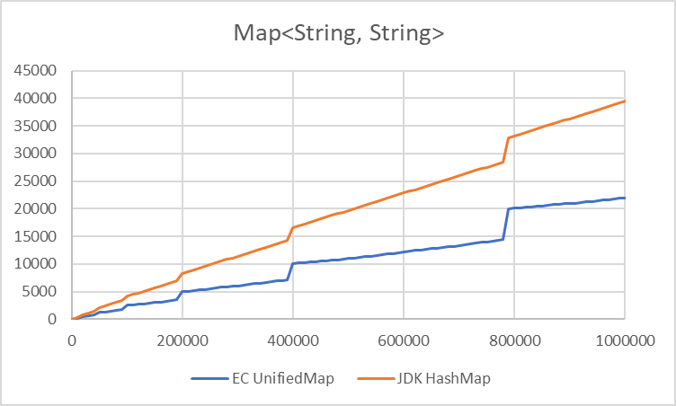
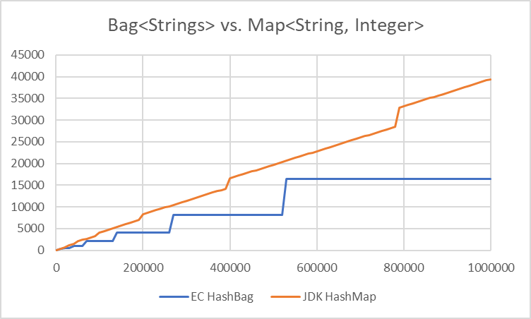
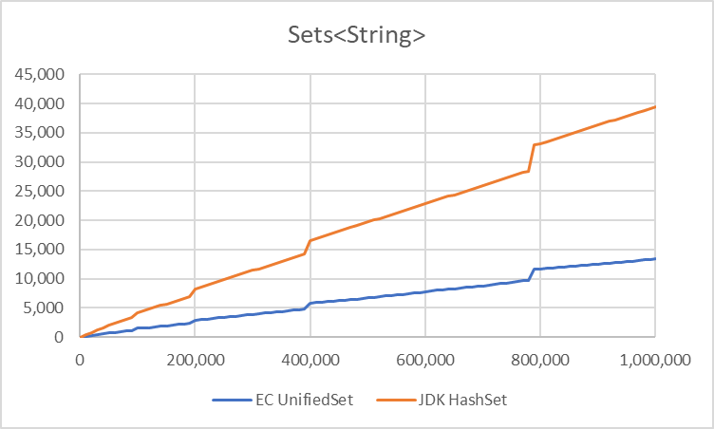
Сравниваем память (Kбайт, элементов)
Доверяй, но проверяй!

Slide 10
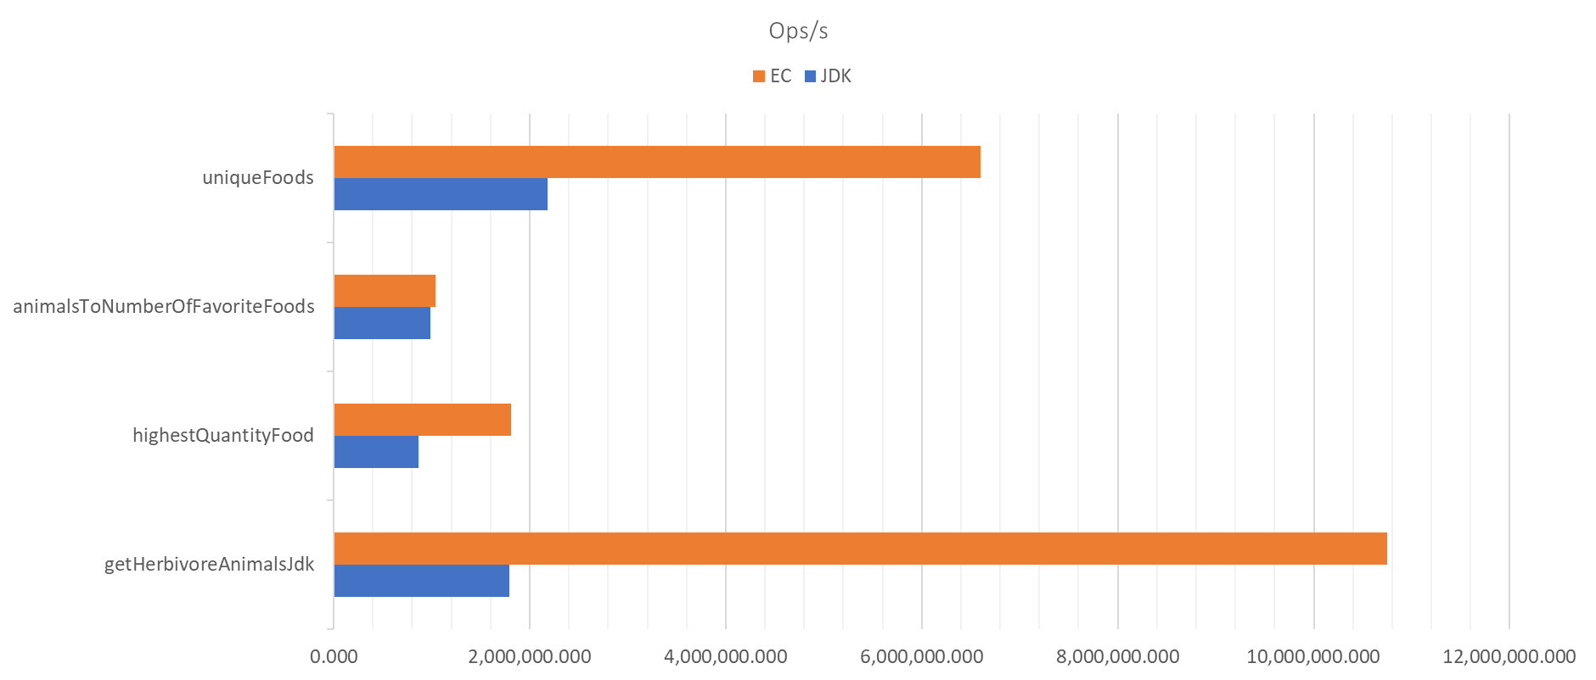
Сравниваем скорость (Бенчмарк JMH)
Проверяй!

